Slide 1
Московский институт электроники
и математики имени А.Н. Тихонова
Методы оптимизации:
метаэвристики
Москва
2026
Метаэвристика ALNS для задачи маршрутизации
транспорта с ограничениями грузоподъёмности:
эксперимент на наборах E, F, M, P (CVRPLIB)
Выполнил:
Бабаев Минходжхон Зафарович

Slide 2
Задача, данные и метрика
Задача (CVRP)
Данные: CVRPLIB
Депо, n клиентов со спросом, однотипные машины вместимости Q
Каждый клиент обслужен ровно один раз, загрузка маршрута ≤ Q
Минимизируется суммарная длина; число машин равно k из имени инстанса
NP-трудная задача — нужен метаэвристический подход
Все 45 инстансов наборов E, F, M, P; n от 12 до 199
E — Christofides & Eilon, F — реальные данные Fisher,
M — крупные задачи, P — варьируемый размер парка
Метрика EUC_2D с округлением до целого + один EXPLICIT-инстанс
Контроль корректности метрики
Стоимость эталонных решений .sol пересчитана нашей функцией расстояния и совпала с опубликованными оптимумами на всех 45 инстансах.
Каждое выданное решение проходит строгую валидацию: покрытие всех клиентов, отсутствие повторов, соблюдение вместимости, сходимость кэшированной стоимости.
Итог: среднее отклонение от оптимума 0.16% при допустимых 10% — точный оптимум найден на 39 из 45 инстансов

Slide 3
Алгоритм: ALNS + гранулярный локальный поиск
1
Стартовое решение
2
Разрушение
Параллельный алгоритм сбережений Кларка — Райта; для разных сидов сбережения зашумляются, что даёт разные точки старта
5 операторов: random, worst, Shaw (похожие клиенты), string (SISR-отрезки), route (расформирование слабо загруженных маршрутов)
3
Восстановление
4
Локальный поиск
Жадная вставка в 3 порядках обхода и regret-2; позиции ищутся только рядом с K ближайшими соседями, вставка с «морганием»
relocate, swap, 2-opt, Or-opt (сегменты 2–3), межмаршрутный 2-opt*; обход по очереди «грязных» вершин, соседства ограничены K
5
Критерий приёма
6
Адаптация и остановка
Имитация отжига: стартовая температура по схеме Ропке — Писингера, охлаждение привязано к доле израсходованного бюджета
Веса операторов пересчитываются раз в 100 итераций по их наградам; стоп — по стагнации рекорда либо по бюджету времени T(n)

Slide 4
Подбор параметров и критерий остановки
Методика
Значимы только два фактора
OFAT на отдельных 9 настроечных инстансах × 5 сидов, бюджет 10 с (900 прогонов). Сравнение парное — по одним и тем же парам «инстанс–сид», что снимает разброс между задачами.
Отказ от отжига (T = 0) даёт +0.14 п.п., разрушение до 70% клиентов +0.10 п.п. К размеру соседства K, адаптации весов и «морганию» алгоритм устойчив: эффекты в пределах 1σ.
Контрольный прогон
Критерий остановки
Объединение всех «лучших» значений OFAT оказалось хуже базовой на +0.09 ± 0.03 п.п. — параметры взаимодействуют. Итог: K = 20, удаление 10–40%, T₀ = 3% стоимости, λ = 0.3, blink = 0.01.
Первое из двух: 30 000 итераций без нового рекорда либо бюджет T(n) = clip(0.3·n, 15, 90) с. Кривая «качество — время» насыщается после ~10 с; малые инстансы стопятся по стагнации за секунды.
OFAT-победители не складываются — нужна проверка комбинации
Стагнация как основной критерий, время — как страховка

Slide 5
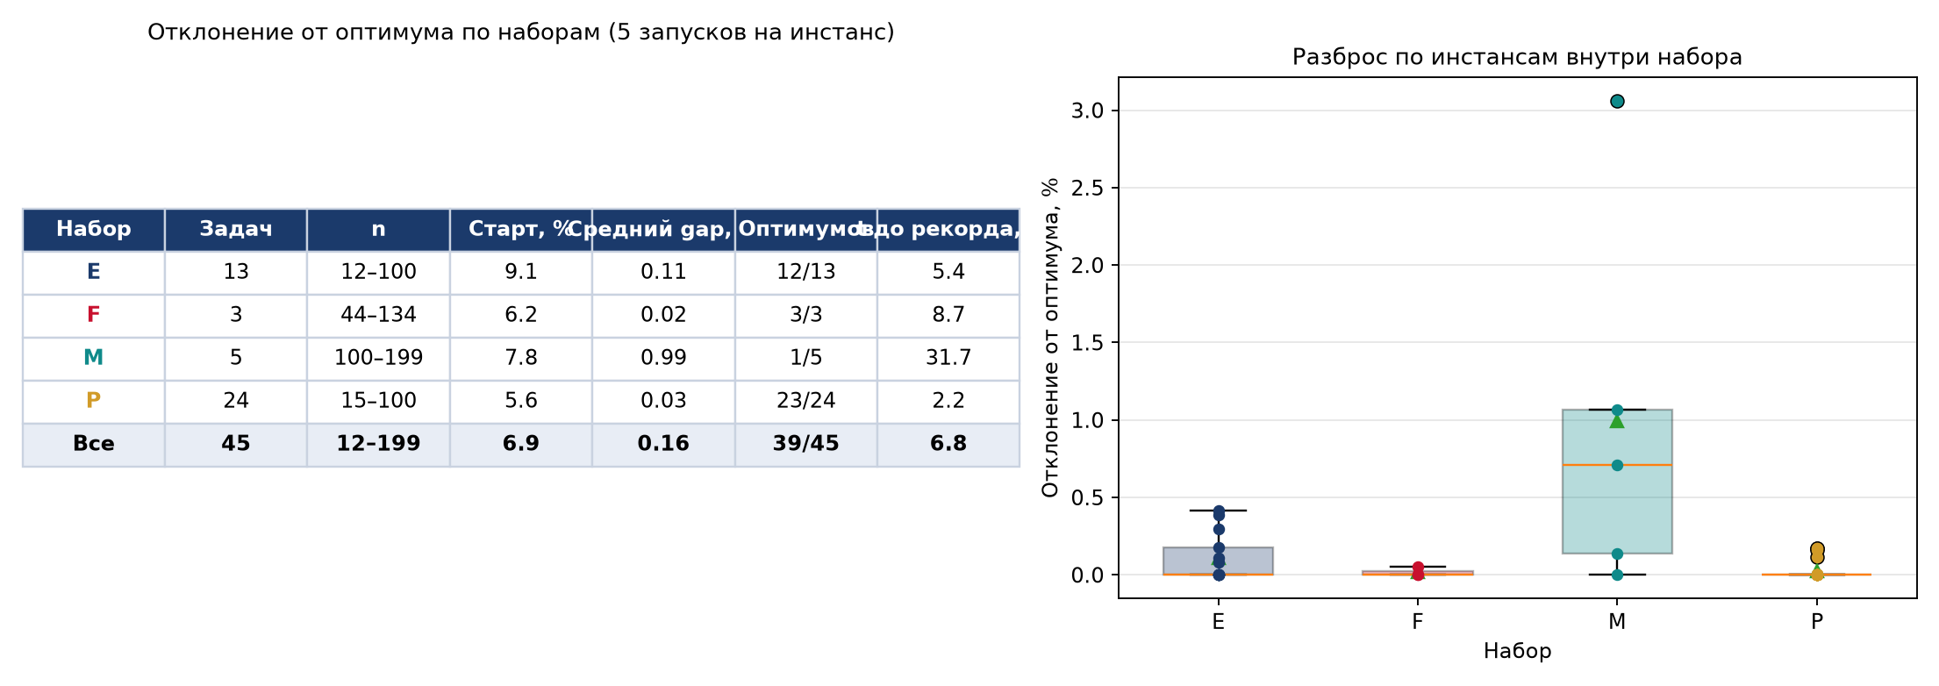
Результаты: отклонение по типам задач

Slide 6
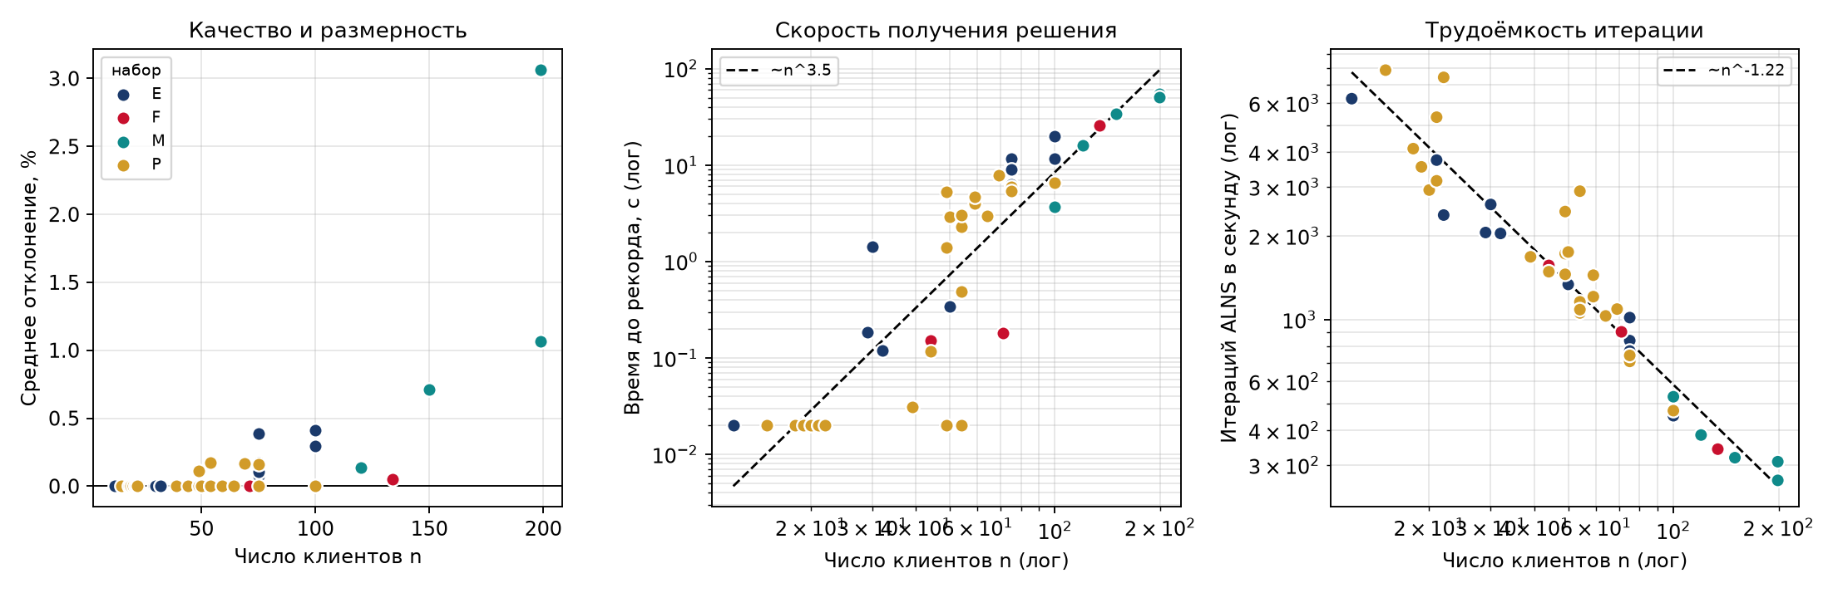
Зависимость качества и скорости от размерности

Slide 7
Выводы
Качество
Зависимость от типа и размера
Среднее отклонение 0.16% — втрое с запасом внутри порога 10%
Лучший из 5 запусков: 0.06%
Оптимум найден точно на 39 из 45 инстансов
Худший инстанс — M-n200-k16 (3.06%)
E, F, P решаются практически точно при любом n
Набор M — единственный проблемный: плотная упаковка (запас вместимости <1%)
Отклонение растёт с n, время до рекорда — быстрее, чем линейно
Скорость: число итераций в секунду падает примерно как n^-1
Что определило результат
Гранулярность (K ближайших соседей) в локальном поиске и во вставке — без неё на n ≈ 200 не хватило бы итераций; отжиг вместо чистого спуска; оператор расформирования маршрутов, позволяющий сократить число машин.
Репозиторий с кодом и результатами: https://github.com/Minhojkhon-Babaev/metaheuristics-cvrp

